Slide 1
Consultas de múltiples tablas y uniones
Segunda parte

Slide 2
foreign key

Slide 3
Clave ajena o Foreign key
Campo que sirve para enlazar con otra tabla, en la cual es clave primaria.
Es el campo que sirve de enlace a los join y que expresamos en el on.
Restricción foreign key
Método para asegurar la integridad de los datos en SQL.
Definirá la clave ajena de una tabla, no permitiendo que mediante insert se pueda entrar valores diferentes de los establecidos en la otra tabla.

Slide 4
Con la restricción FOREIGN KEY se define el campo o conjunto de campos que deberán coincidir con la primary key o la unique de otra tabla.
Generará una integridad referencial, que asegurará que se mantenga el enlace entre las tablas en cualquier insert o update de la tabla donde se define y en cualquier update o delete de la tabla referenciada.

Slide 5
Formato de la instrucción que modifica la estructura de una tabla añadiéndole esa restricción Foreign key:
alter table TABLA1
add constraint NOMBRERESTRICCION
foreign key (CAMPOCLAVEFORANEA)
references TABLA2 (CAMPOCLAVEPRIMARIA);
No es foreing
En Tabla1
En Tabla2

Slide 6
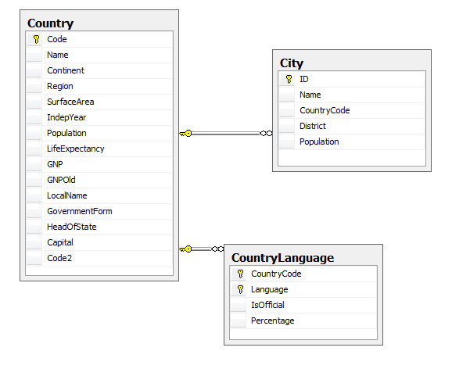
Mundo

Slide 7
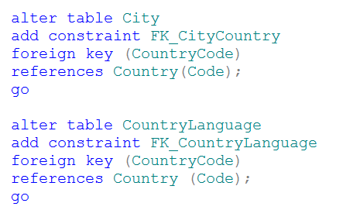
Para esta Base de datos los enlaces serían…

Slide 8
Estos enlaces impedirían dar de alta una Ciudad de un país no existente.
Ni un idioma de un país inexistente.
Funcionará cuando demos de alta Ciudades o Idiomas, no permitiéndonos hacerlo de países que no existan.
Tampoco permitirá eliminar países que tengan idiomas o ciudades asignadas.
Tampoco permitirá cambiar el Code del país si ese código tiene países asignados.

Slide 9
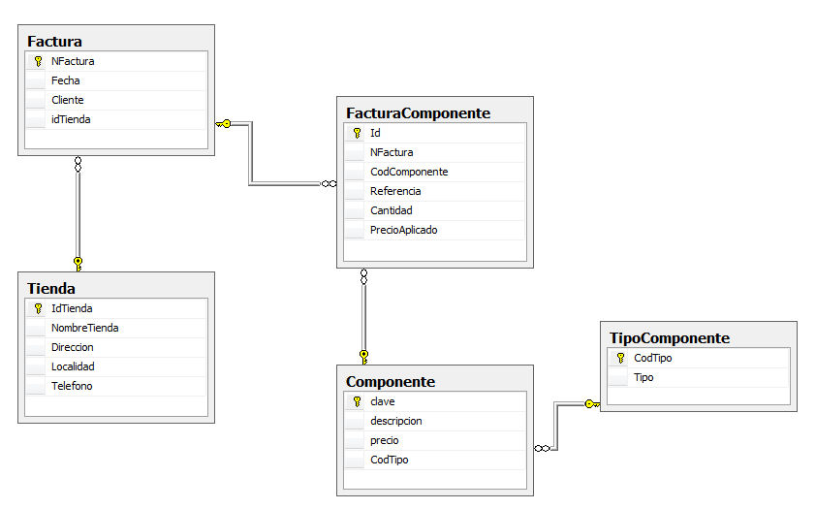
Empresas informáticas

Slide 10
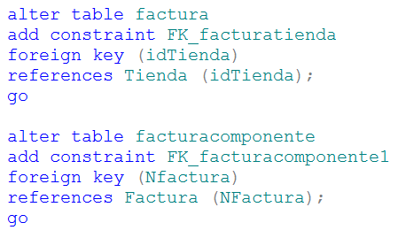
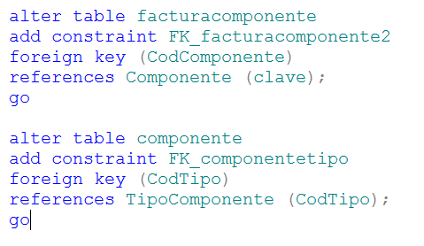
En la Base de Datos EmpresasInformaticas…

Slide 11
Si aplicamos la instrucción y algunos datos ya grabados no la cumplen, dará error y no se aplicará.
Lo que sí permitirá, si no indicamos que el campo no pueda ser nulo en la creación de la tabla, es que insertemos valores NULL en el campo o campos que definan la FOREIGN KEY.
Una tabla puede tener varias Foreign key, tantas como campos de referencia necesite.
Las Foreign key no pueden modificarse. Se eliminan y se crean de nuevo, para que validen si los datos están en condiciones para aplicarse.
Las modificaciones en las características de los campos que las componen pueden afectarlas. Es mejor borrarlas y crearlas de nuevo.

Slide 12
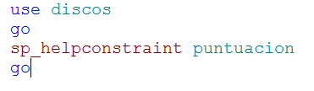
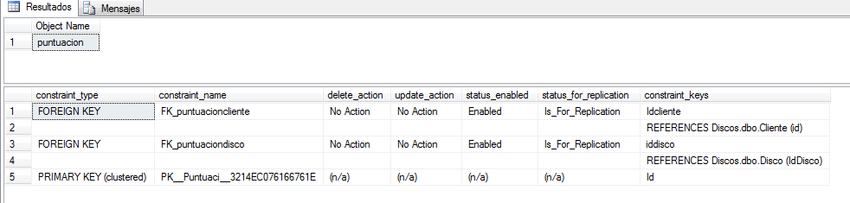
Para ver información de la restricción podemos hacerlo mediante sp_helpconstraint o mirando en el árbol de la Base de datos mediante el Management Studio.

Slide 13
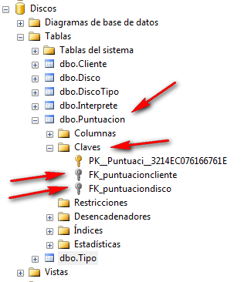
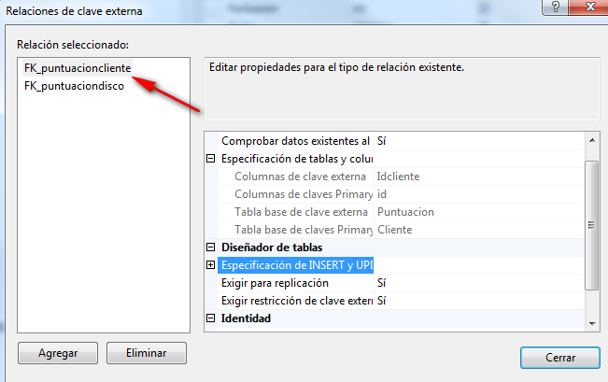

Slide 14
Efecto del foreign key en operaciones
insert y update de la tabla con el foreign key
delete y update de la tabla referenciada

Slide 15
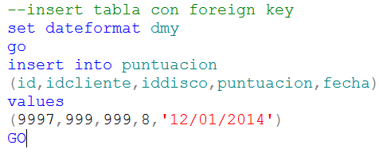
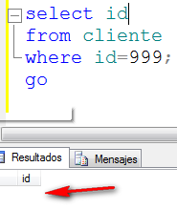
Si intentamos insertar valor con idcliente o iddisco que no están en las respectivas tablas, nos dará error.
Mens. 547, Nivel 16, Estado 0, Línea 1
Instrucción INSERT en conflicto con la restricción FOREIGN KEY "FK_puntuacioncliente". El conflicto ha aparecido en la base de datos "Discos", tabla "dbo.Cliente", column 'id'.
Se terminó la instrucción.

Slide 16
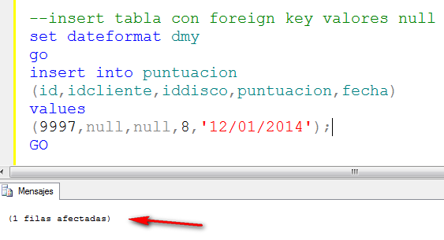
Sin embargo sí permitirá añadir valores null si la tabla no lo controla.

Slide 17
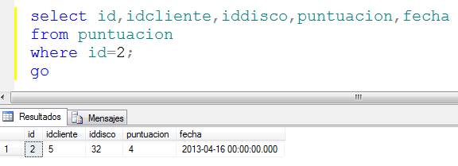
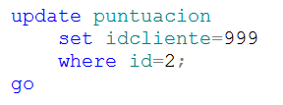
Igualmente si intentamos modificarlo
Mens. 547, Nivel 16, Estado 0, Línea 1
Instrucción UPDATE en conflicto con la restricción FOREIGN KEY "FK_puntuacioncliente". El conflicto ha aparecido en la base de datos "Discos", tabla "dbo.Cliente", column 'id'.

Slide 18
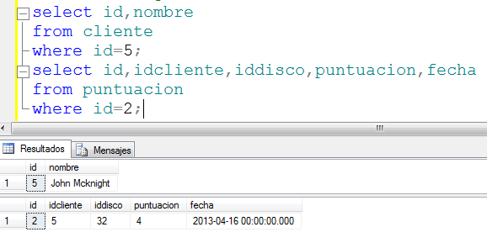
Los controles sobre la tabla referenciada también existen.
No se permitirá borrar un elemento que tenga ya alguna referencia.
Identificamos un cliente que tiene puntuacion grabada

Slide 19

Intentamos borrarlo…
Mens. 547, Nivel 16, Estado 0, Línea 1
Instrucción DELETE en conflicto con la restricción REFERENCE "FK_puntuacioncliente". El conflicto ha aparecido en la base de datos "Discos", tabla "dbo.Puntuacion", column 'Idcliente'.

Slide 20

Tampoco se permitirá actualizar la clave principal de la tabla referenciada si algún registro hace referencia a ese valor.
Intentamos modificar el id de la tabla cliente…
Mens. 547, Nivel 16, Estado 0, Línea 1
Instrucción UPDATE en conflicto con la restricción REFERENCE "FK_puntuacioncliente". El conflicto ha aparecido en la base de datos "Discos", tabla "dbo.Puntuacion", column 'Idcliente'.
No lo permite porque hay puntuacion con que hace referencia a ese id

Slide 21
foreign key en la misma tabla

Slide 22
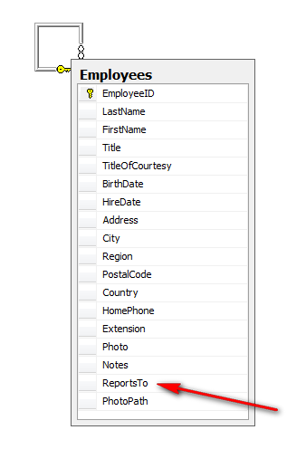
Se puede hacer referencia a la misma tabla.

Slide 23
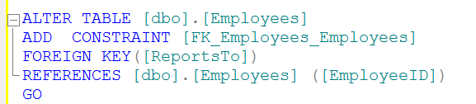
Obligará a que el campo ReportsTo contenga la clave de un empleado o NULL

Slide 24
deshabilitar y eliminar restricciones

Slide 25
Si deshabilitamos una foreign key dejará de restringir la actualización de datos hasta que la activemos de nuevo.
Para desactivarla tendremos que detectar el nombre primero y después aplicar…
alter table NOMBRETABLA
nocheck constraint NOMBRERESTRICCION;
Para activarla de nuevo…
alter table NOMBRETABLA
check constraint NOMBRERESTRICCION;

Slide 26
Por ejemplo, vamos a desactivar la restricción que no nos permite modificar la clave de un cliente que tiene puntuaciones asignadas.
Al activar la restricción no validará los datos ya introducidos.

Slide 27




Slide 28
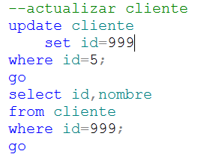

Como tenemos desactivada la restricción ahora permite ejecutar la modificación.

Slide 29
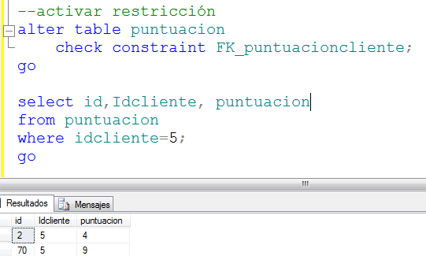
No dará problemas al activar la restricción, ya que no valida los datos, aunque hay puntuaciones del cliente modificado, ya que modificamos el id de la tabla clientes pero no el de la tabla puntuacion.

Slide 30

Si queremos cambiar otra cosa en la restricción debemos borrarla y crearla de nuevo.
Para borrar una restricción es con:
alter table TABLA
drop constraint NOMBRERESTRICCION;

Slide 31
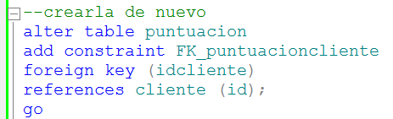
En nuestro ejemplo si la creamos de nuevo daría error, ya que hay datos que la incumplen.
Mens. 547, Nivel 16, Estado 0, Línea 1
Instrucción ALTER TABLE en conflicto con la restricción FOREIGN KEY "FK_puntuacioncliente". El conflicto ha aparecido en la base de datos "Discos", tabla "dbo.Cliente", column 'id'.

Slide 32
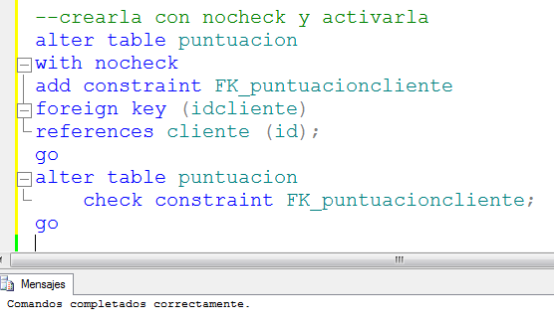
Tenemos dos opciones:
1.- Crear la restricción con la opción nocheck y después activarla, con lo que no afecta a los registros ya grabados.

Slide 33
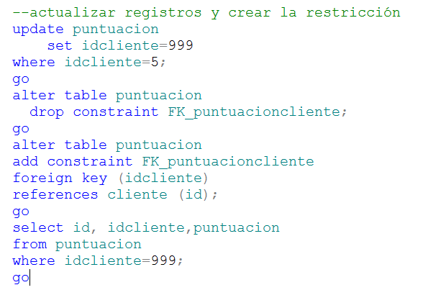

2.- Actualizar los datos que dan problemas y después borrar y crear de nuevo la restricción con el check activado.

Slide 34
acciones automáticas del foreign key

Slide 35
Podemos configurar las restricciones Foreign key para que se comporten de otra forma.
Borrado en cascada:
Que cuando eliminemos un elemento de la tabla referenciada elimine todos los elementos de la tabla con el foreign key.
Actualización en cascada:
Que cuando actualicemos un elemento de la tabla referenciada actualice el id de todos los elementos de la tabla con el foreign key.
Son operaciones automáticas delicadas que no piden confirmación y sólo deben hacerse en entornos que lo requieran para facilitar el mantenimiento de los datos.

Slide 36
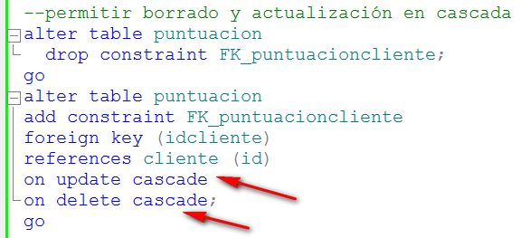
Actualizamos la restricción (detectar el nombre, borrar y crear de nuevo)

Slide 37
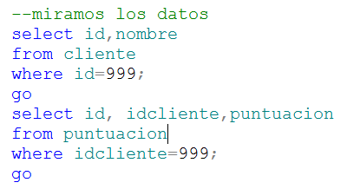
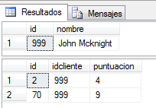

Slide 38
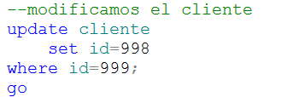
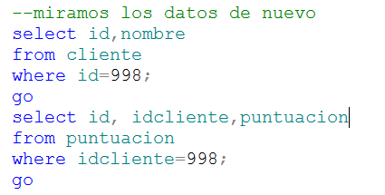
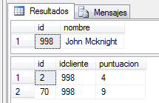
Se modificaron los de las dos tablas

Slide 39
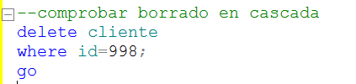
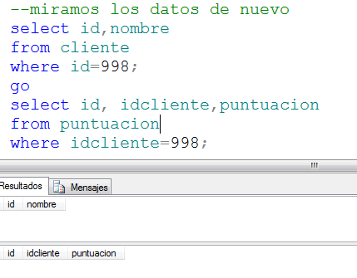
Comprobamos el efecto del on delete cascade.
Se eliminaron los datos de ambas tablas.

Slide 40
Formato completo del foreign key

Slide 41
Modificando la estructura de la tabla
Para crearla (decidiendo entre los valores entre llaves, el subrayado es el valor por defecto):
alter table TABLA1
with {check/nocheck}
add constraint NOMBRERESTRICCION
foreign key (CAMPOCLAVEFORANEA)
references TABLA2 (CAMPOCLAVEPRIMARIA)
on update {cascade/no action}
on delete {cascade/no action}
;
Para borrarla:
alter table TABLA1
drop constraint NOMBRERESTRICCION;

Slide 42
Añadiéndolo en la creación de tablas…
create table TABLA1
( campo1 tipo… ,
campo2 tipo… ,
… ,
{constraint NombreRestricción}
foreign key (CAMPOCLAVEFORANEA)
references TABLA2 (CAMPOCLAVEPRIMARIA)
on update {cascade/no action}
on delete {cascade/no action},
…
);
Teniendo en cuenta que debe definirse el campo antes de usarlo en la definición de la Foreign key.
Si no le damos nombre a la restricción el SGBD inventa uno.

Slide 43
union

Slide 44
El operador "union" combina el resultado de dos o más instrucciones "select" en un único resultado.
Se usa cuando los datos que se quieren obtener pertenecen a distintas tablas y no se puede acceder a ellos con una sola consulta.
Es necesario que las tablas referenciadas tengan tipos de datos similares, la misma cantidad de campos y el mismo orden de campos en la lista de selección de cada consulta. No se incluyen las filas duplicadas en el resultado, a menos que coloque la opción "all".
Se deben especificar los nombres de los campos en la primera instrucción "select".

Slide 45
Para acceder a datos de distintas bases de datos lo hacemos especificando el nombre de la tabla como:
basededatos.esquema.tabla
Normalmente el esquema es dbo.
Tabla clientes de Videojuegos:
videojuegos.dbo.cliente
Tabla componentes de empresasinformaticas:
empresasinformaticas.dbo.componente

Slide 46
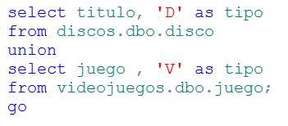
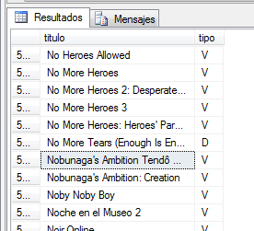
Vamos a ver los clientes de Videojuegos y discos, primero sin all…

Slide 47
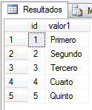
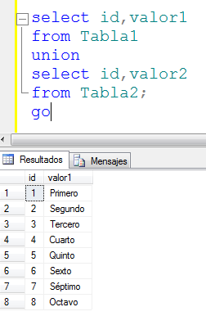
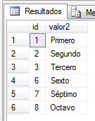
Veamos la unión con las tablas de tablaprueba…
Tabla1
Tabla2
No repite registros

Slide 48
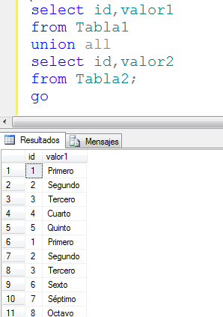
Cuando usamos all no unifica registros con valores iguales…
Tabla1
Tabla2
Repite los valores de registros con union all

Slide 49
También podemos hacerlo con más select.
Sólo tenemos que validar que el nº de campos es igual y que los tipos se corresponden.
La estructura de campos resultante tendrá la misma denominación que el primer select.
select …
union {all}
select …
union {all}
select…
…

